Slide 1

电商企业基于商品评论情感分析 ——电子商务分析
计算机1603 —— 陈鑫
吉佳灵
牟啸宇

Slide 2

背景
随着互联网行业的高速发展，网店逐渐新兴与崛起，伴随市场竞争的激烈加剧，数据分析作为一种卓有成效的新武器，开始逐渐进入企业的视野。企业要想在激烈的竞争环境中立于不败之地，必须及时意识到自身的优势与不足，通过基于商品评论的情感分析不失为一种好方法。

Slide 3
关键技术
数据爬虫
数据分析
推荐系统

Slide 4
数据爬取
Scrapy框架爬虫获取评论
许多网站有反爬虫措施，如果同一ip请求次数过多或者太频繁，可能造成IP地址被封

Slide 5
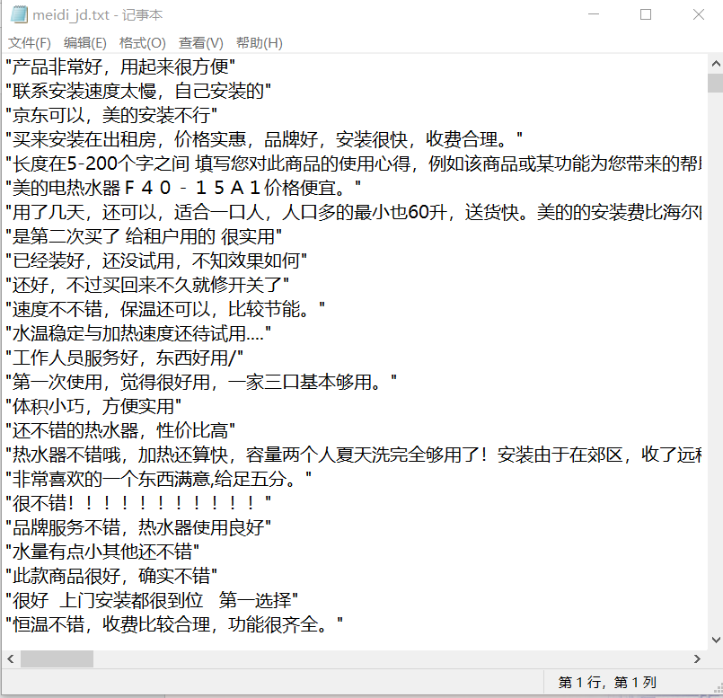
爬取代码及结果部分展示

Slide 6
IP代理池
通过搭建IP代理池，隐藏自己真实的IP地址，防止因IP访问次数过多，造成ip被封的情况。

Slide 9
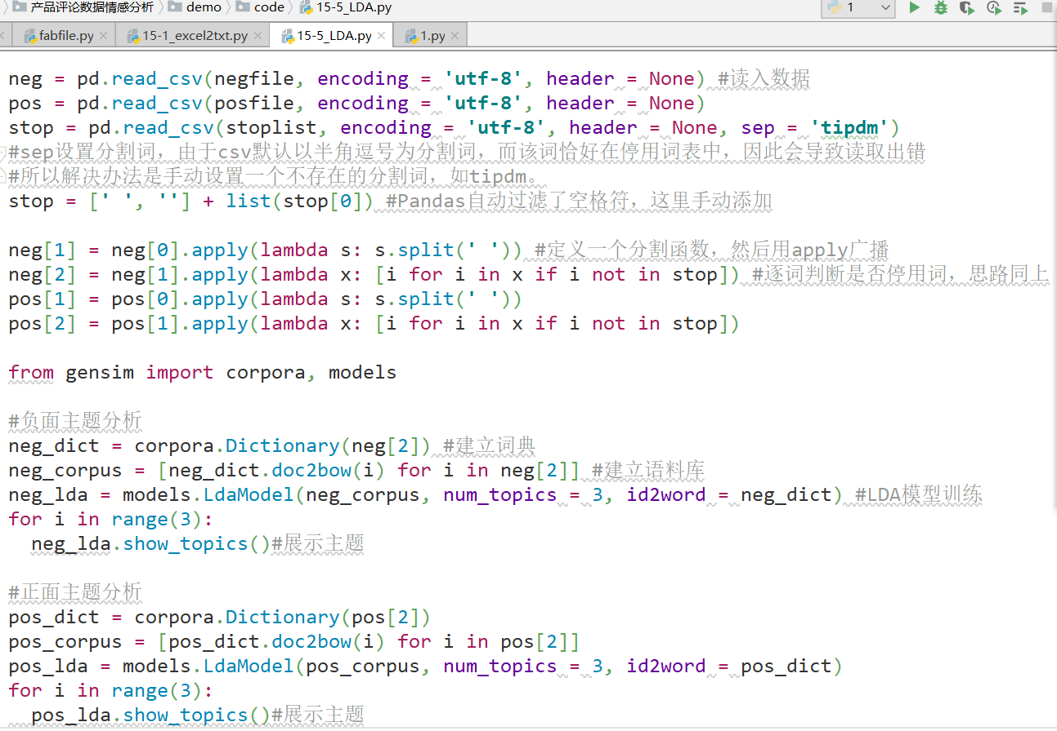
数据分析

Slide 10
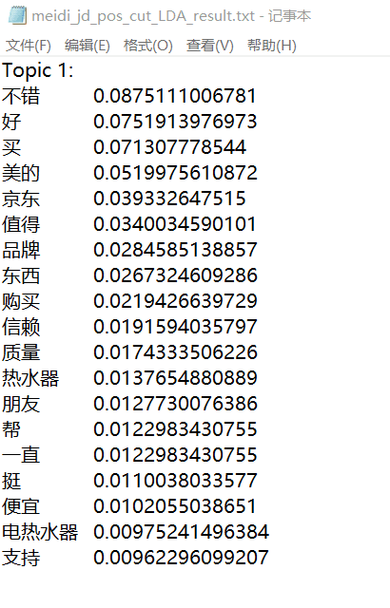
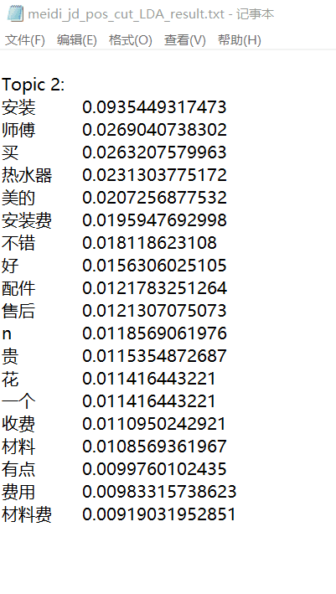

Slide 11
推荐系统

Slide 12
电子商务数据分析 基于Django的多人数据分享平台

Slide 13




Slide 14
谢谢！

